Slide 1
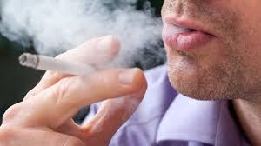
স্বাগতম

Slide 2
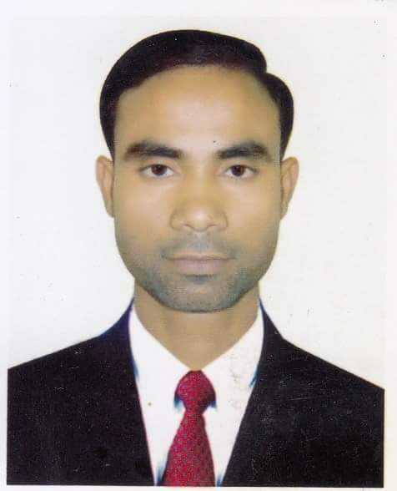
শিক্ষক পরিচিতি
পাঠ পরিচিতি
মোঃ শরীফুল ইসলাম
সহকারী শিক্ষক ( ইসলাম শিক্ষা )
ছদরুল হোসেন বালিকা উচ্চ বিদ্যালয়
বাহুবল, হবিগঞ্জ।
মোবাইলঃ ০১৭২৩৯০৫৪৫৭
মেইলঃ sharifislam29@yahoo.com
শ্রেণীঃ ৬ষ্ঠ
বিষয়ঃ ইসলাম শিক্ষা
অধ্যয়ঃ ৪
পাঠঃ ১২
সময়ঃ ৫০ মিনিট

Slide 3
নিচের ছবিটি কিসের
ধূমপান

Slide 4
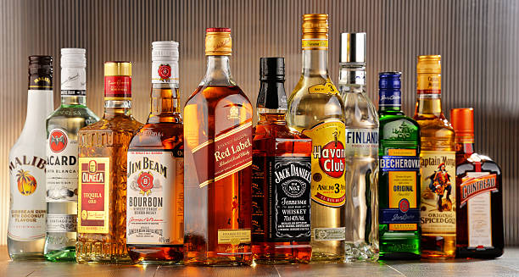
নিচের ছবিটি কিসের
মদ

Slide 5
আজকের পাঠ .......
ধূমপান ও মাদকাসক্তি

Slide 6
শিখনফল
এই পাঠ শেষে শিক্ষার্থীরা......
ধূমপান ও মাদকাসক্তির ধারণা বর্ণনা করতে পারবে।
ধূমপান ও মাদকাসক্তির কুফল বর্ণনা করতে পারবে।
ধূমপান ও মাদকাসক্তিজনিত স্বাস্থ্য ঝুকি এড়িয়ে চলতে পারবে।

Slide 7
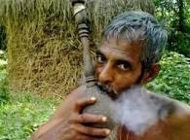
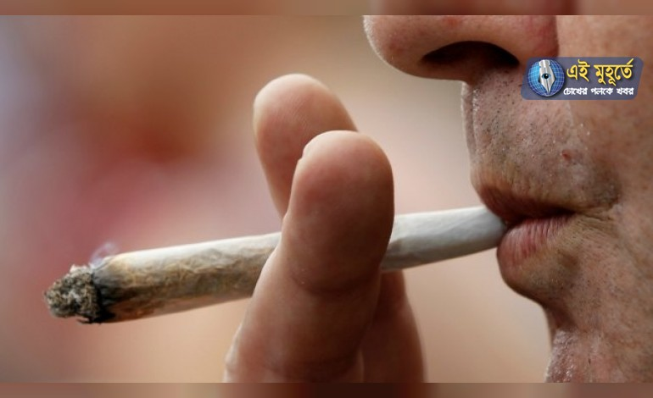
নিচের ছবিগুলো লক্ষ্য কর।
হুক্কা টানছে
বিড়ি/সিগারেট টানছে

Slide 8
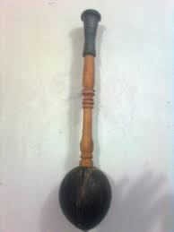
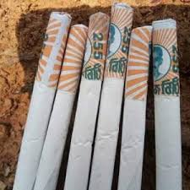
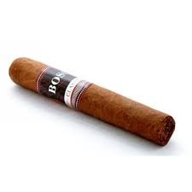
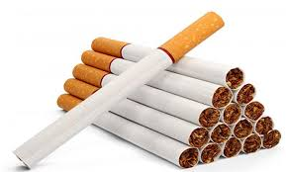
নিচের ছবিগুলো লক্ষ্য কর।
হুক্কা
বিড়ি
সিগারেট
চুরুট
মানুষের ক্ষতিকর বদআভ্যাসগুলোর মধ্যে ধূমপান অন্যতম। হুক্কা, বিড়ি , সিগারেট ও চুরুট ধূমপানের মধ্যে পড়ে

Slide 9
মহানবি (স) বলেনঃ
كلّ مسكر خمر و كلّ خمر حرام
অর্থ- নেশাজাতীয় যেকোনো দ্রব্য মদ, আর যাবতীয় মদই হারাম।

Slide 10
একক কাজ (৫ মিনিট)
মাদকাসক্তি কী? ব্যাখ্যা কর।

Slide 11
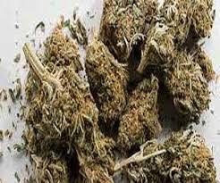
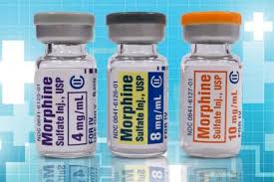
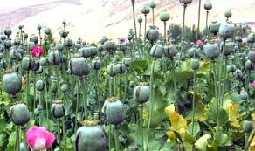
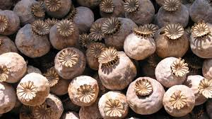
কয়েকটি মাদকদ্রব্য
গাঁজা
মরফিন
আফিম

Slide 12
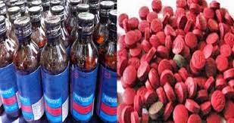
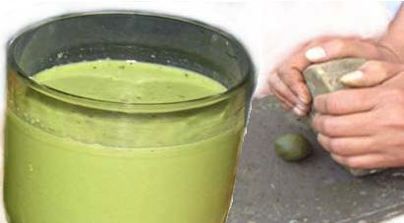
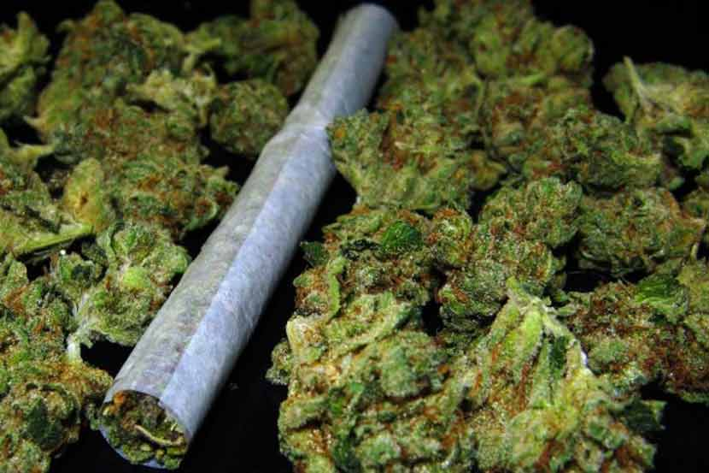
ইয়াবা
ফেনসিডিল
ভাং
মারিজুয়ানা

Slide 13
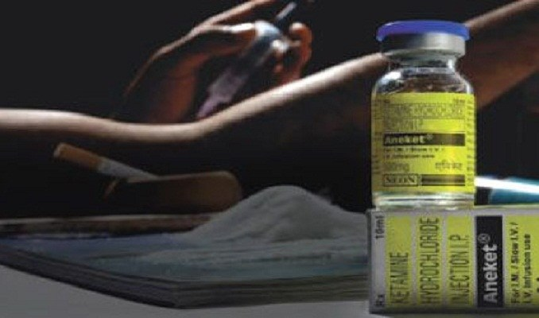
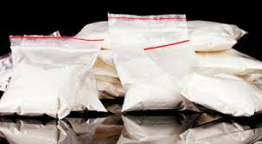
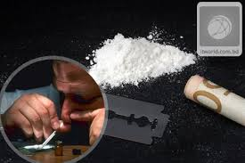
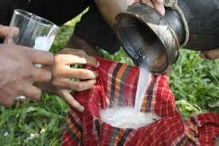
হিরোইন
প্যাথেড্রিন
কোকেন
তাড়ি

Slide 14
জোড়ায় কাজ ( ৮ মিনিট)
কয়েকটি মাদকদ্রব্যের নাম লিখ।

Slide 15
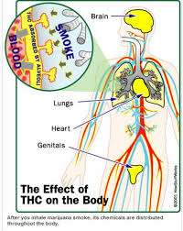
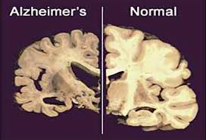
ধুমপানের কুফল ।

Slide 16
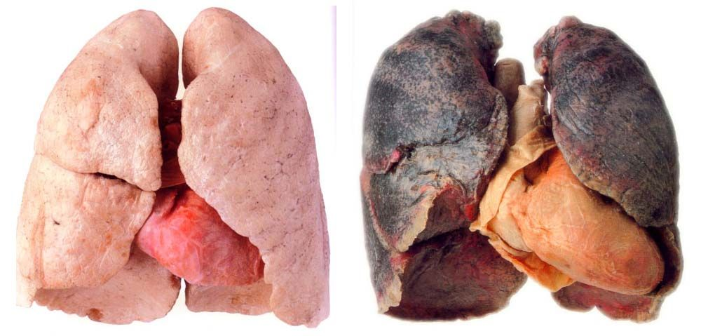
ধুমপানের কুফল ।
ধুমপানের পূর্বে
ধুমপানের পরে

Slide 17
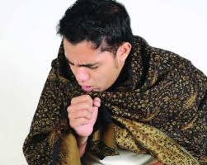
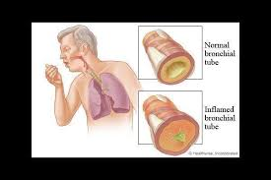
ধুমপানের কুফল ।
কফ
শ্বাসকষ্ট

Slide 18
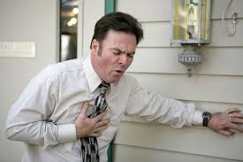
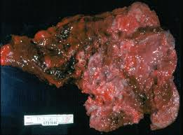
ধুমপানের কুফল ।
হার্টএটাক
কেন্সার

Slide 19
নিচের ভিডিওটি লক্ষ্য কর।

Slide 20
দলগত কাজ (৭মিনিট)
মাদকদ্রব্যের কুফল বর্ণনা কর।

Slide 21
মূল্যায়ন
১। ধুমপানে বিষ পান এটা কার কথা-
(ক) আল্লাহর (খ) মহানবী (স) এর
(গ) বিশেষজ্ঞদের (ঘ) পন্ডিতদের

Slide 22
বাড়ির কাজ
“তামাক করে হৃৎপিন্ডের ক্ষয়, স্বাস্থ্যকে ভালোবাসি , তামাককে নয়” ব্যাখ্যা করে আনবে।

Slide 23
সবাইকে ধন্যবাদ

